Slide 1
มีเอกสารการสื่อสารประชาสัมพันธ์
ในการรณรงค์ให้ประหยัดไฟฟ้า ประหยัดน้ำและประหยัดทรัพยากรตามแผนงานที่กำหนด

Slide 3
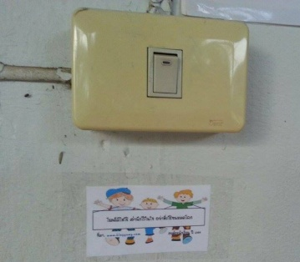
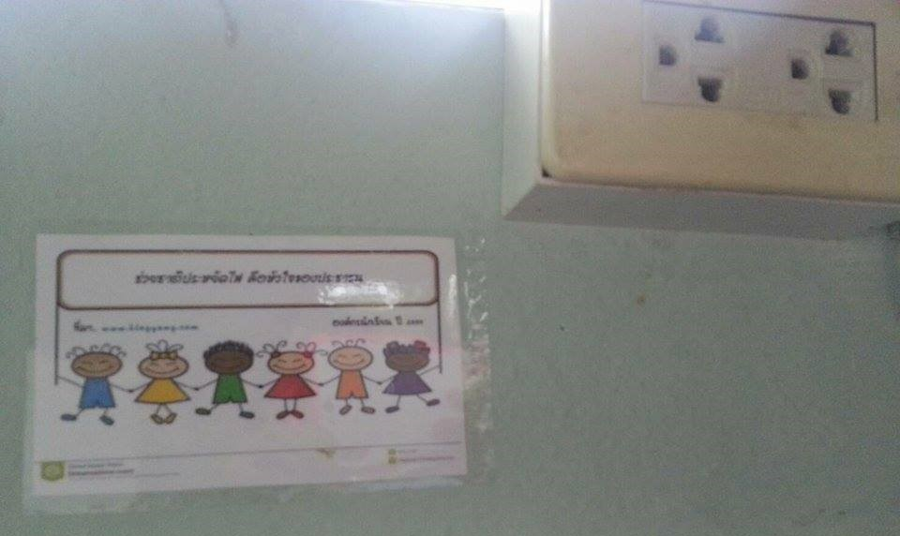
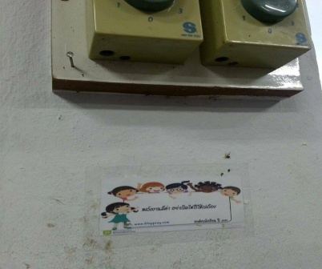
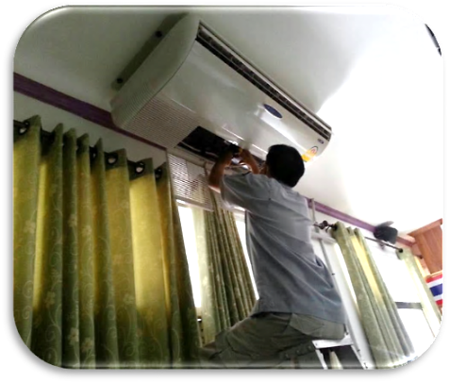
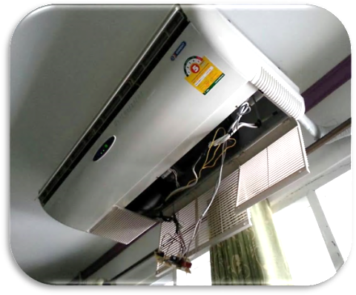
การประหยัดพลังงาน เช่น การปิดไฟ ปิดเครื่องปรับอากาศที่ไม่ใช้แล้ว
การทำข้อความเตือนใจหรือรณรงค์การใช้ไฟตามจุดต่าง ๆ
เช่น ในห้องเรียน ในอาคารเรียนและอาคารสำนักงาน

Slide 4
